Slide 1
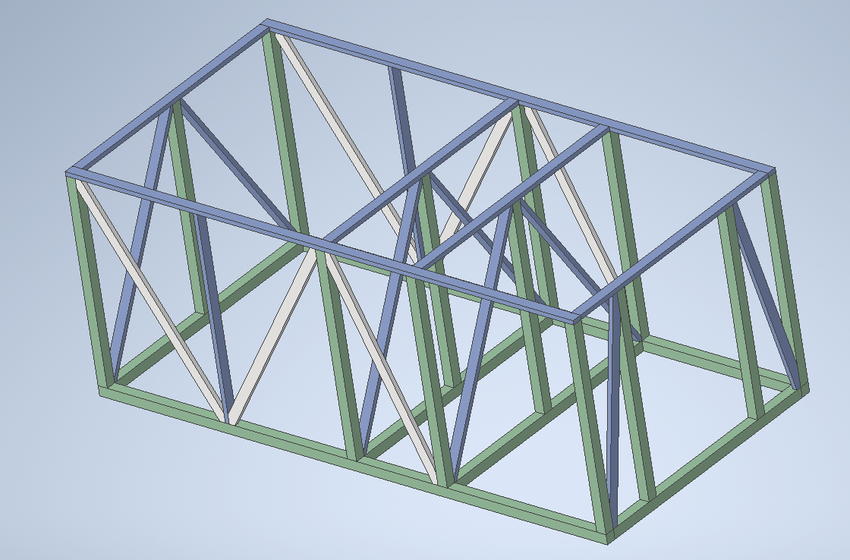
Base 1
2 4x4x16
17 4x4x8
18 2x4x8
1 2x4x12
2 2x4x16

Slide 2
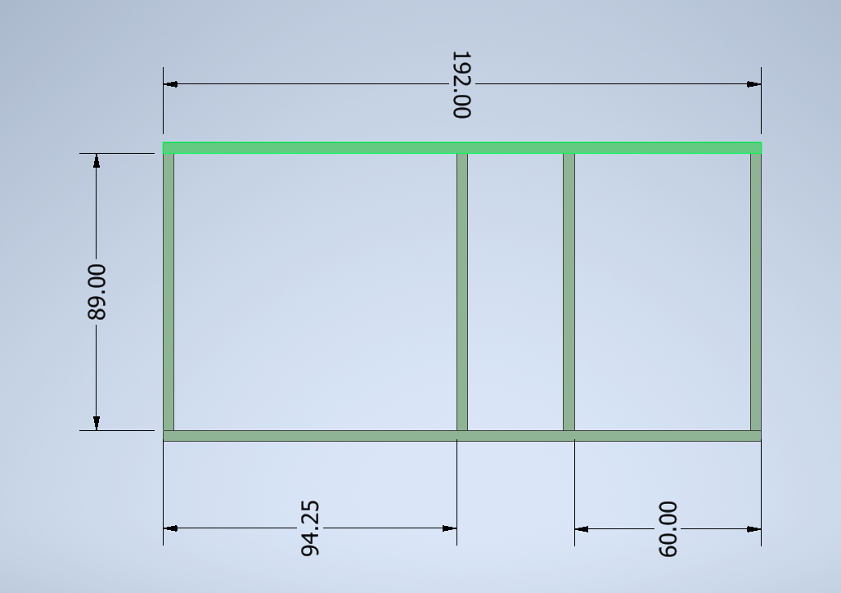
(2) 4x4x16
(2) 16’
(4) 4x4x8
→ (4) 7’5”

Slide 3
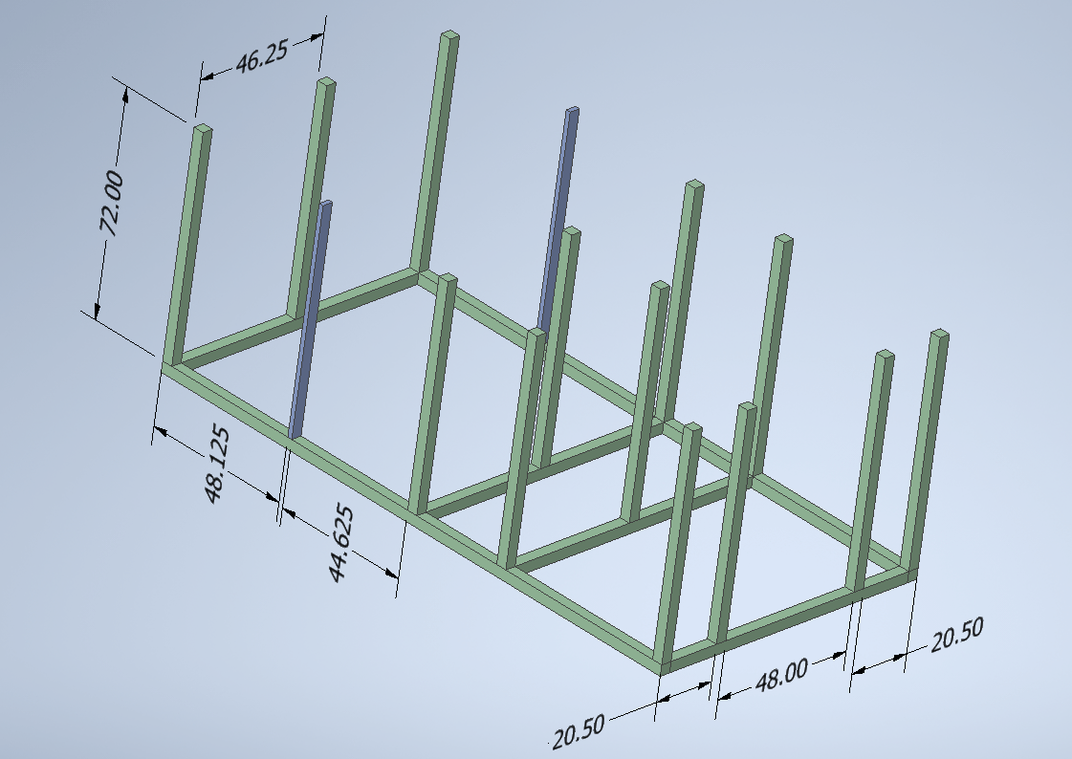
(13) 4x4x8
→ (13) 6’
2x4x12
→ (2) 6’

Slide 4
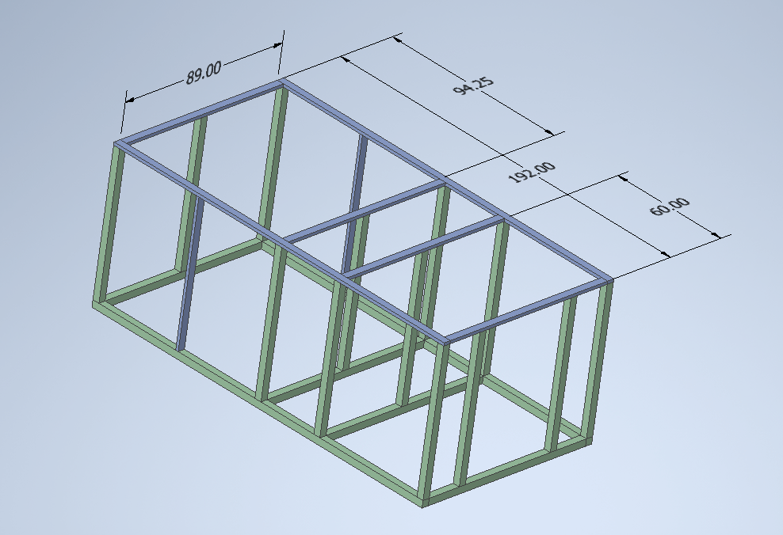
(2) 2x4x16
(2) 16’
(4) 2x4x8
→ (4) 7’5”

Slide 5
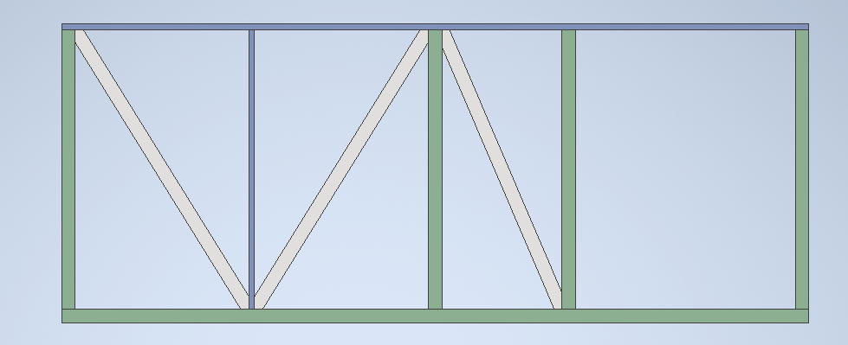
(6) 2x4x8
(6) slants

Slide 6
(8) 2x4x8
(8) slants

